Slide 1
20°
Y
X
Z

Slide 2
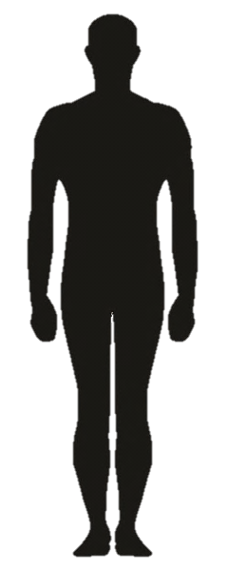
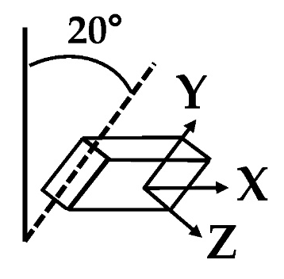
IMU: Waist
R
L
EMG: VL, RF, BF, ST
GONIO: Knee
IMU: Thigh
X
Z
Y
EMG: TA, MG, SOL
GONIO: Ankle
IMU: Shank

Slide 3
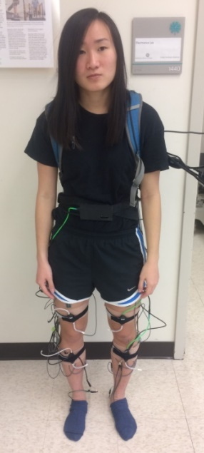
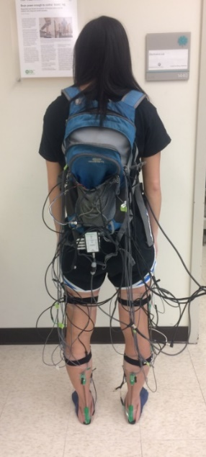
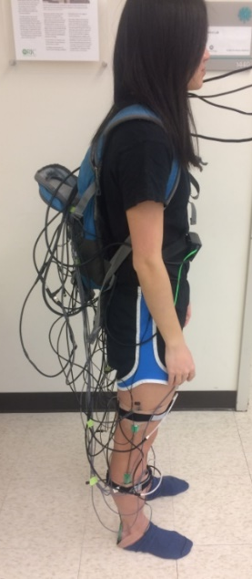

Slide 4
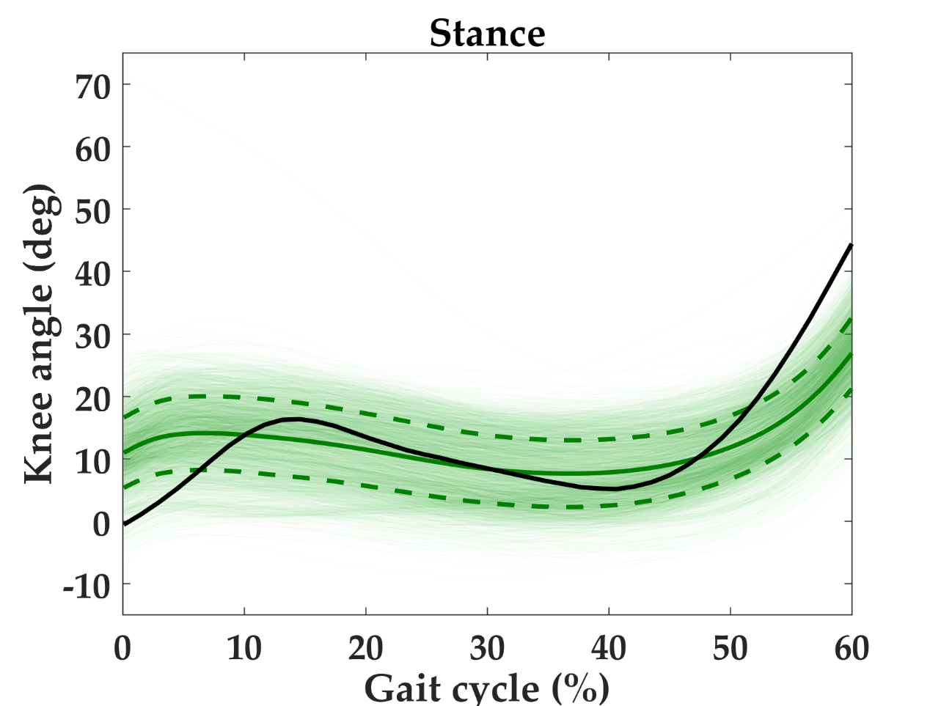
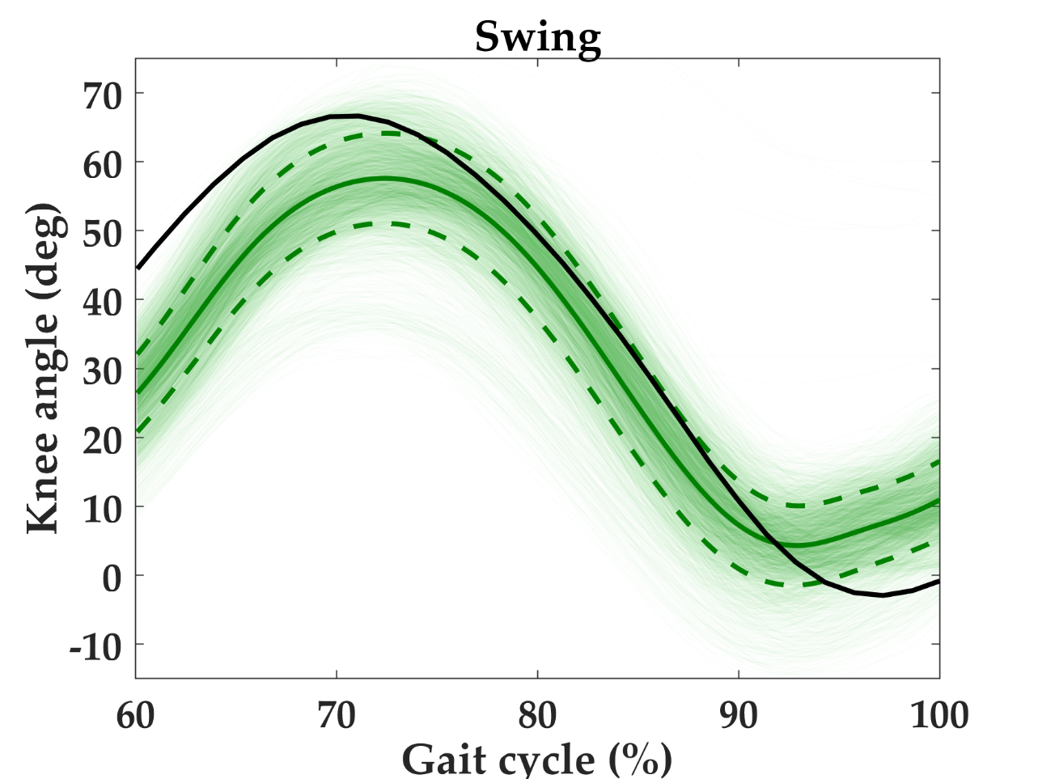

Slide 5
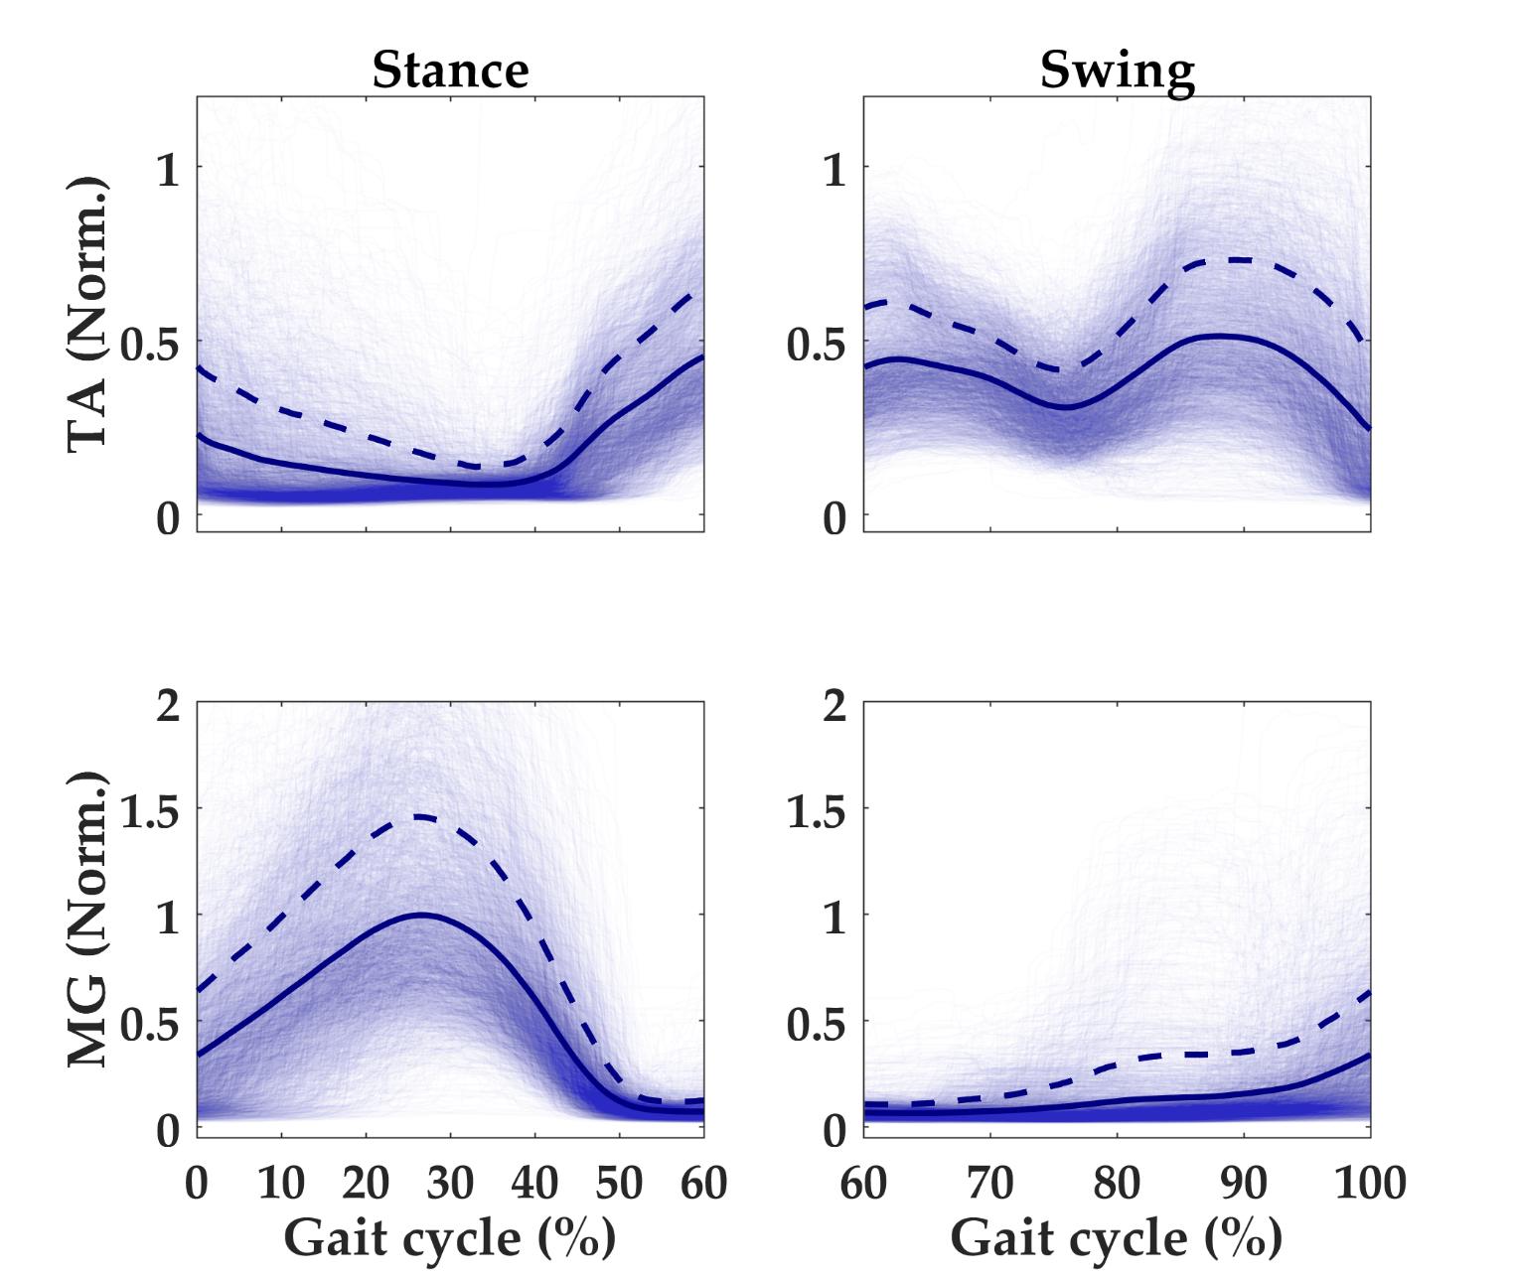

Slide 6
